Slide 1

FINAL PROJECT
Fahri Putra Herlambang

Slide 2
KluSTER NEGARA - HELP International
Klusterisasi Negara-Negara bErdasarkan faktor sosial ekonomi dan Kesehatan untuk membantu HeLP international dalam memberikan fasilitas untuk negara yang membutuhkan

Slide 3

Daftar ISi
Latar Belakang
Kesimpulan & Keputusan
Data & Clustering

Slide 4
Latar BElakang
HELP International adalah LSM kemanusiaan internasional yang berkomitmen untuk memerangi kemiskinan dan menyediakan fasilitas dan bantuan dasar bagi masyarakat di negara-negara terbelakang saat terjadi bencana dan bencana alam.
HELP International telah berhasil mengumpulkan sekitar $ 10 juta. Saat ini, CEO LSM perlu memutuskan bagaimana menggunakan uang ini secara strategis dan efektif. Jadi, CEO harus mengambil keputusan untuk memilih negara yang paling membutuhkan bantuan. Oleh karena itu, Tugas teman-teman adalah mengkategorikan negara menggunakan beberapa faktor sosial ekonomi dan kesehatan yang menentukan perkembangan negara secara keseluruhan.
Oleh karena hal tersebut kita akan mengelola data itu dengan tujuan menjadikan negara-negara tersebut menjadi 3 klasifikasi yaitu negara Maju, negara Berkembang, dan negara Miskin.
Lalu bantuan akan diutamakan ke negara Miskin.

Slide 5
Data & Clustering
Data yang di dapat yaitu, Negara yang berjumlah 167 dengan kolom penunjang :
Negara : Nama negara
Kematian_anak: Kematian anak di bawah usia 5 tahun per 1000 kelahiran
Ekspor : Ekspor barang dan jasa perkapita
Kesehatan: Total pengeluaran kesehatan perkapita
Impor: Impor barang dan jasa perkapita
Pendapatan: Penghasilan bersih perorang
Inflasi: Pengukuran tingkat pertumbuhan tahunan dari Total GDP
Harapan_hidup: Jumlah tahun rata-rata seorang anak yang baru lahir akan hidup jika pola kematian saat ini tetap sama
Jumlah_fertiliti: Jumlah anak yang akan lahir dari setiap wanita jika tingkat kesuburan usia saat ini tetap sama
GDPperkapita: GDP per kapita. Dihitung sebagai Total GDP dibagi dengan total populasi.

Slide 6
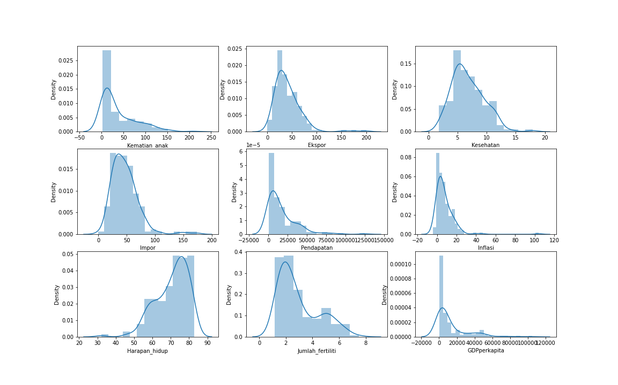
READ DATA
Sebelum mengelola data tersebut kita diharuskan untuk memahami dan membaca data tersebut, sehingga kita dapat mengelola data tersebut dengan optimal

Slide 7
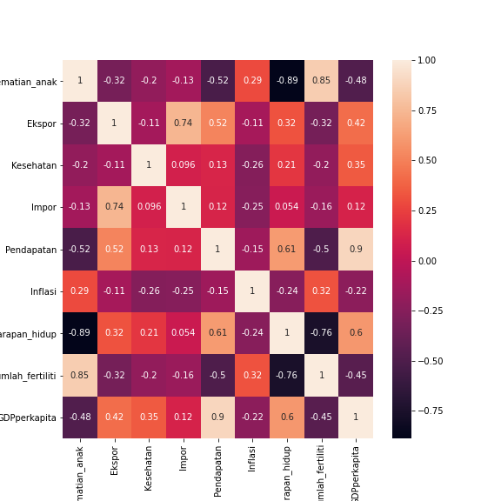
READ DATA
Kita juga harus mengamati setiap data yang saling berhubungan untuk menentukan factor yang tepat dalam klusterisasi data

Slide 8
Data Pencilan dan Filtering
Dari data tersebut kita melakukan pengelolaan data, yaitu ;
1. Melakukan pengecekan nilai data yang kosong/null/NaN
2. Melakukan Pengendalian data pencilan/data yang terlalu jauh dari pusat data dengan metode upperbound dan lowerbound dengan rumus :
- Upperbound = Q3 + (IQR*1.5)
- Lowerbound = Q1 - (IQR*1.5)
dengan nilai IQR = Q3-Q1
Setelah melakukan pengelolaan data dengan filtering dengan metode upperbound dan lowerbound maka akan terbuat Nilai NaN/Null sehingga dilakukan Pengisian data tersebut dengan :
Metode fillna() dengan method=‘bfill’ yaitu mengisi sesuai dengan nilai tidak null dibelakang data null tersebut
karena bila kita menggunakan metode dropna() maka data sebuah negara akan dihapus, sehingga mengurangi kualitas negara yang dapat mendapat bantuan dari Help International

Slide 9
Data Clustering dan Labeling
Dari info heatmap dan data tersebut maka kita lakukan penggolongan berdasarkan :
- Pendapatan dan GDPperkapita
- Kematian anak dan Jumlah fertiliti
- Kesehatan dan GDPperkapita
- Harapan Hidup dan Pendapatan
- Ekspor dan Impor
Dari penggolongan tersebut nanti maka kita akan menentukan klasifikasi apa saja yang menentukan negara tersebut sangat membutuhkan dengan mengecek Sihoulette Score untuk menentukan syarat klasifikasi yang paling baik.

Slide 10
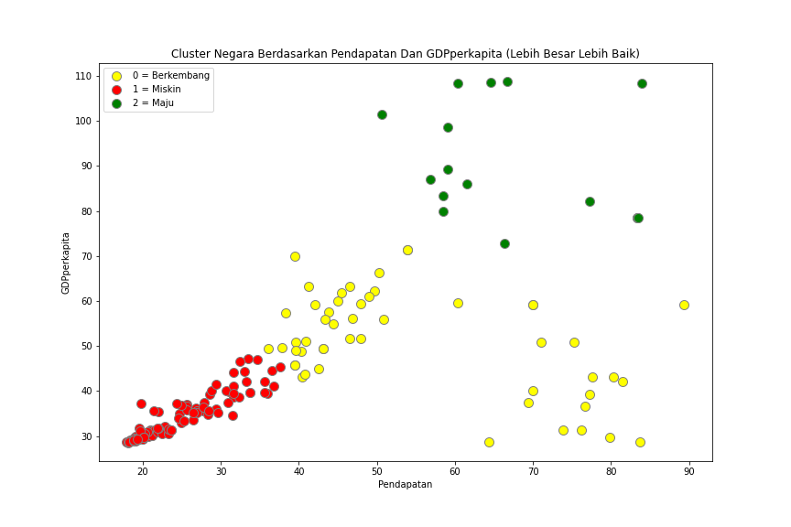
Pendapatan dan GDPperkapita
Nilai Sihoulette dari Clustering Tersebut adalah 0.577 (Sangat Baik)

Slide 11
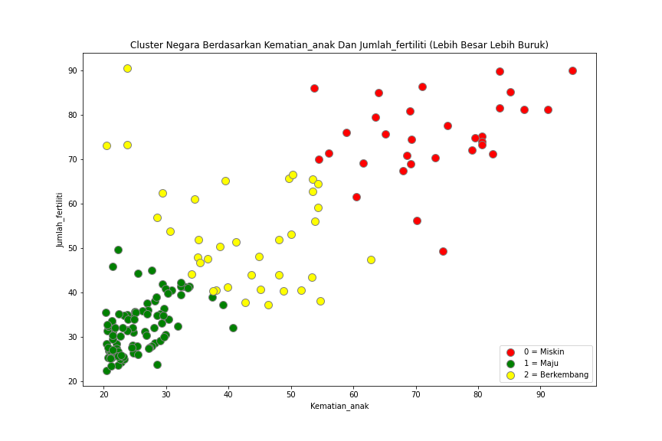
Kematian Anak dan Jumlah Fertiliti
Nilai Sihoulette dari Clustering Tersebut adalah 0.547 (Sangat Baik)

Slide 12
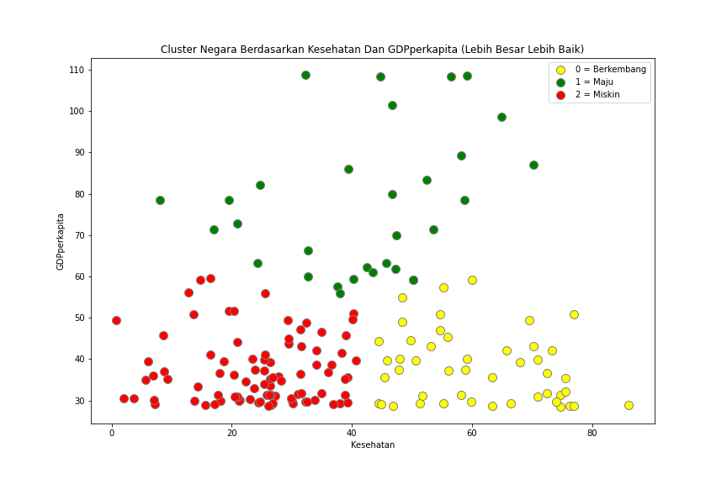
Kesehatan dan GDPperkapita
Nilai Sihoulette dari Clustering Tersebut adalah 0.536 (Sangat Baik)

Slide 13
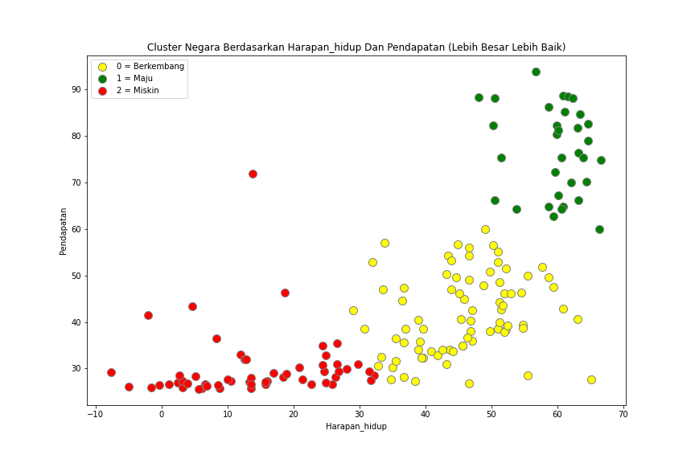
Harapan Hidup dan Pendapatan
Nilai Sihoulette dari Clustering Tersebut adalah 0.479 (Baik)

Slide 14
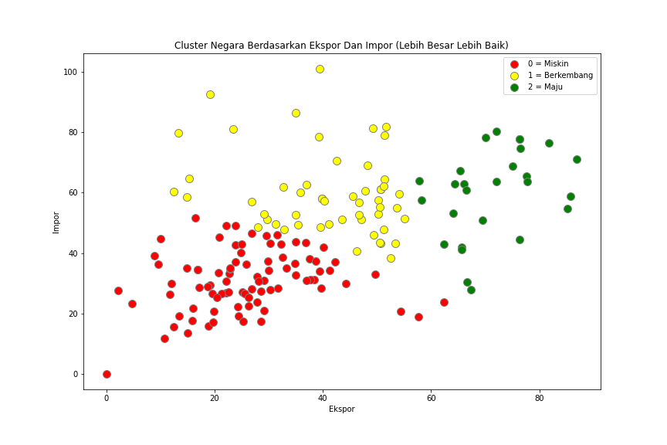
Ekspor dan Impor
Nilai Sihoulette dari Clustering Tersebut adalah -0.037 (Cukup Buruk)
Sehingga nilai ekspor impor tidak saya masukan ke dalam syarat negara yang membutuhkan bantuan

Slide 15
Kesimpulan & Keputusan
Kesimpulan
Maka dari data tersebut dapat kita simpulkan syarat bagi negara yang mendapatkan bantuan bantuan yaitu,
- Negara yang Pendapatan dan GDPperkapita terdapat pada kluster satu (1)/ miskin
- Negara yang Kematian anak dan Jumlah fertiliti terdapat pada kluster nol (0)/ miskin
- Negara yang Kesehatan dan GDPperkapita terdapat pada kluster dua (2)/ miskin
- Negara yang Harapan Hidup dan Pendapatan terdapat pada kluster dua (2)/ miskin
Didapat 20 Negara yang sesuai kualifikasi tersebut, sebagai berikut

Slide 16
TABEL HASIL NEGARA PENERIMA BANTUAN
(berdasarkan GDPperkapita)
Negara | Kematian_anak | Ekspor | Kesehatan | Impor | Pendapatan | Inflasi | Harapan_hidup | Jumlah_fertiliti | GDPperkapita | GDP_labels | Ferti_labels | Harhid_labels | KeseGD_labels
Niger | 123 | 22.2 | 5.16 | 49.1 | 814 | 2.55 | 58.8 | 7.49 | 348 | 1 | 0 | 2 | 2
Mozambique | 101 | 31.5 | 5.21 | 46.2 | 918 | 7.64 | 54.5 | 5.56 | 419 | 1 | 0 | 2 | 2
Malawi | 90.5 | 22.8 | 6.59 | 34.9 | 1030 | 12.1 | 53.1 | 5.31 | 459 | 1 | 0 | 2 | 2
Gambia | 80.3 | 23.8 | 5.69 | 42.7 | 1660 | 4.3 | 65.5 | 5.71 | 562 | 1 | 0 | 2 | 2
Burkina Faso | 116 | 19.2 | 6.74 | 29.6 | 1430 | 6.81 | 57.9 | 5.87 | 575 | 1 | 0 | 2 | 2
Guinea | 109 | 30.3 | 4.93 | 43.2 | 1190 | 16.1 | 58 | 5.34 | 648 | 1 | 0 | 2 | 2
Tanzania | 71.9 | 18.7 | 6.01 | 29.1 | 2090 | 9.25 | 59.3 | 5.43 | 702 | 1 | 0 | 2 | 2
Mali | 137 | 22.8 | 4.98 | 35.1 | 1870 | 4.37 | 59.5 | 6.55 | 708 | 1 | 0 | 2 | 2
Benin | 111 | 23.8 | 4.1 | 37.2 | 1820 | 0.885 | 61.8 | 5.36 | 758 | 1 | 0 | 2 | 2
Comoros | 88.2 | 16.5 | 4.51 | 51.7 | 1410 | 3.87 | 65.9 | 4.75 | 769 | 1 | 0 | 2 | 2

Slide 17
TABEL HASIL NEGARA PENERIMA BANTUAN
(berdasarkan GDPperkapita)
Negara | Kematian_anak | Ekspor | Kesehatan | Impor | Pendapatan | Inflasi | Harapan_hidup | Jumlah_fertiliti | GDPperkapita | GDP_labels | Ferti_labels | Harhid_labels | KeseGD_labels
Senegal | 66.8 | 24.9 | 5.66 | 40.3 | 2180 | 1.85 | 64 | 5.06 | 1000 | 1 | 0 | 2 | 2
Pakistan | 92.1 | 13.5 | 2.2 | 19.4 | 4280 | 10.9 | 65.3 | 3.85 | 1040 | 1 | 0 | 2 | 2
Mauritania | 97.4 | 50.7 | 4.41 | 61.2 | 3320 | 18.9 | 68.2 | 4.98 | 1200 | 1 | 0 | 2 | 2
Cote d'Ivoire | 111 | 50.6 | 5.3 | 43.3 | 2690 | 5.39 | 56.3 | 5.27 | 1220 | 1 | 0 | 2 | 2
Cameroon | 108 | 22.2 | 5.13 | 27 | 2660 | 1.91 | 57.3 | 5.11 | 1310 | 1 | 0 | 2 | 2
Ghana | 74.7 | 29.5 | 5.22 | 45.9 | 3060 | 16.6 | 62.2 | 4.27 | 1310 | 1 | 0 | 2 | 2
Zambia | 83.1 | 37 | 5.89 | 30.9 | 3280 | 14 | 52 | 5.4 | 1460 | 1 | 0 | 2 | 2
Sudan | 76.7 | 19.7 | 6.32 | 17.2 | 3370 | 19.6 | 66.3 | 4.88 | 1480 | 1 | 0 | 2 | 2
Nigeria | 130 | 25.3 | 5.07 | 17.4 | 5150 | 104 | 60.5 | 5.84 | 2330 | 1 | 0 | 2 | 2
Congo, Rep. | 63.9 | 85.1 | 2.46 | 54.7 | 5190 | 20.7 | 60.4 | 4.95 | 2740 | 1 | 0 | 2 | 2

Slide 18
Keputusan
Maka, dari data tersebut saya sarankan kepada CEO Organisasi HELP International untuk memberikan bantuan terutama kepada 10 negara berikut :
1. Niger
2. Mozambique
3. Malawi
4. Gambia
5. Burkina Faso
6. Guinea
7. Tanzania
8. Mali
9. Benin
10. Comoros
Negara tersebut merupakan 10 negara dengan gdp terendah dari 20 negara yang memenuhi 4 syarat diatas, sehingga negara tersebut merupakan negara yang sangat membutuhkan bantuan dari HELP International.
Semoga saran saya tersebut dapat menjadi acuan CEO HELP International untuk membagikan bantuan kepada negara-negara yang membutuhkan.

Slide 19

Thank You
Fahri Putra Herlambang
Fahriputra000@gmail.com

